Slide 1
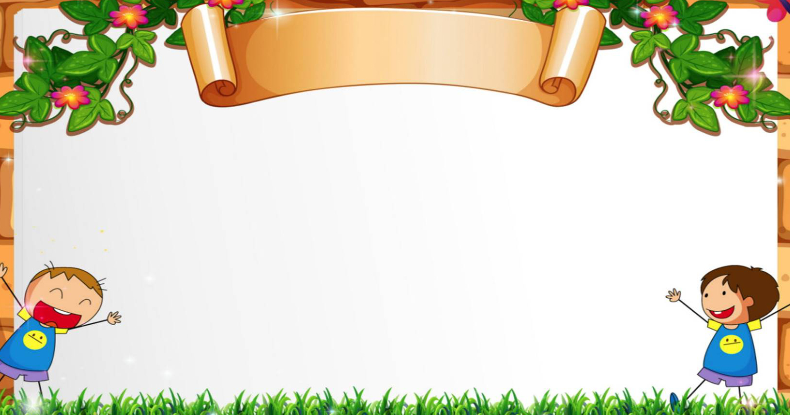
UBND QUẬN DƯƠNG KINH
TRƯỜNG TIỂU HỌC ANH DŨNG
MÔN TOÁN LỚP 4
Bài 55: LUYỆN TẬP
Giáo viên:

Slide 2
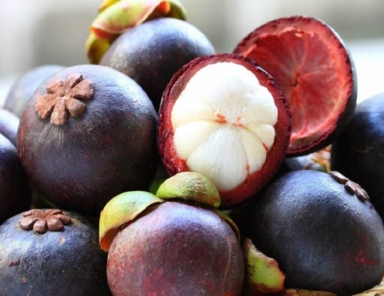
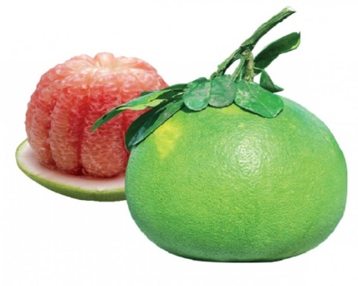
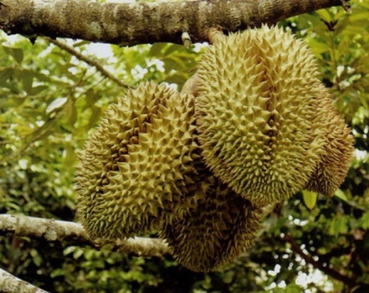
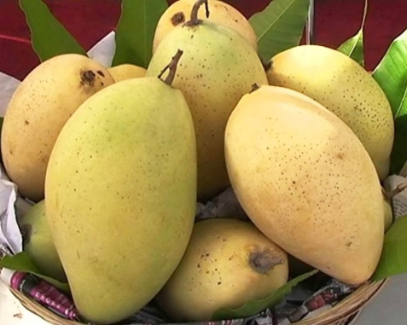
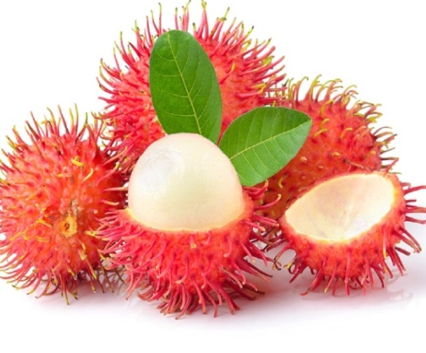
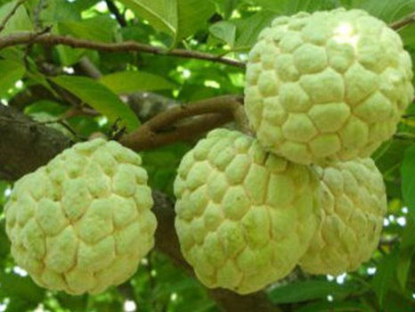
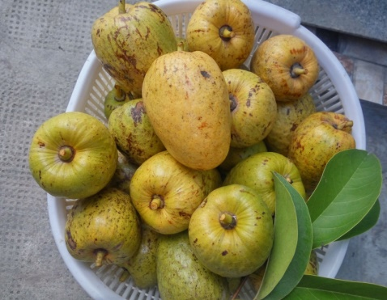
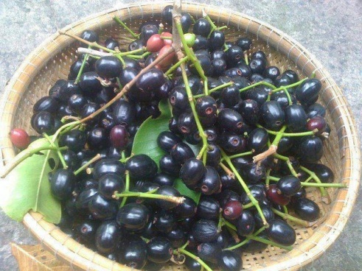
Thứ……ngày…..tháng…..năm…….
KHỞI ĐỘNG
TRÒ CHƠI: HÁI QUẢ MIỀN TÂY
măng cụt
Bưởi
Sầu riêng
Xoài
Chôm chôm
Na
Bình bát
Trái trâm

Slide 3
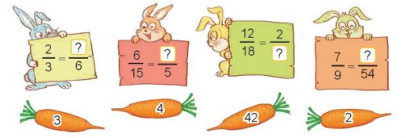




Thứ…….ngày ……. tháng ……. năm 2023
TOÁN
Bài 55: LUYỆN TẬP
1: Chọn số thích hợp cho thành phần còn thiếu của phân số trong mỗi tấm bìa.
$$4$$
$$2$$
$$3$$
$$42$$

Slide 4
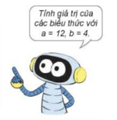



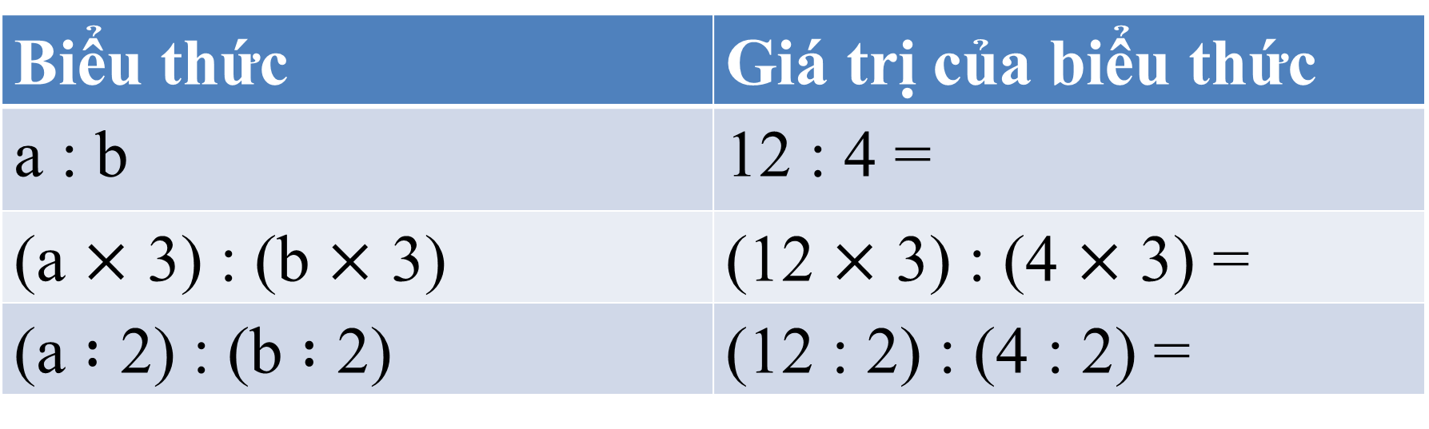
Thứ…….ngày ……. tháng ……. năm 2023
TOÁN
Bài 55: LUYỆN TẬP
2: Số?
Biểu thức | Giá trị của biểu thức
a : b | 12 : 4 =
(a $×$ 3) : (b $×$ 3) | (12 $×$ 3) : (4 $×$ 3) =
(a $:$ 2) : (b $:$ 2) | (12 : 2) : (4 : 2) =
?
$$3$$
?
$$3$$
?
$$3$$
Nhận xét: Nếu nhân (chia) số bị chia và số chia với (cho) cùng một số tự nhiên khác 0 thì thương không thay đổi.

Slide 5
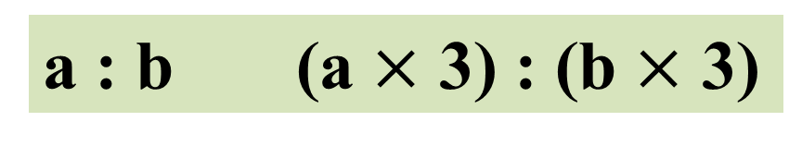






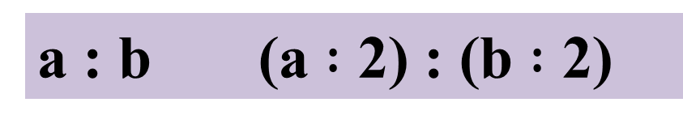
Thứ…….ngày ……. tháng ……. năm 2023
TOÁN
Bài 55: LUYỆN TẬP
2: a) Số?
Biểu thức | Giá trị của biểu thức
a : b | 12 : 4 =
(a $×$ 3) : (b $×$ 3) | (12 $×$ 3) : (4 $×$ 3) =
(a $:$ 2) : (b $:$ 2) | (12 : 2) : (4 : 2) =
?
$$3$$
?
$$3$$
?
$$3$$
Nhận xét: Nếu nhân (chia) số bị chia và số chia với (cho) cùng một số tự nhiên khác 0 thì thương không thay đổi.
b) >; <; = ?
a : b (a $×$ 3) : (b $×$ 3)
a : b (a $:$ 2) : (b $:$ 2)
?
?
$$=$$
$$=$$

Slide 6





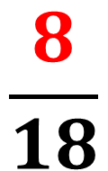
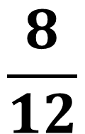




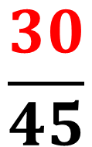





Thứ…….ngày ……. tháng ……. năm 2023
TOÁN
Bài 55: LUYỆN TẬP
3: a) Con bướm che mất số nào? Con ong che mất số nào?
$$\frac{8}{12}$$
$$\frac{2}{3}$$
$$\frac{4}{6}$$
$$=$$
$$=$$
b) Số?
Mỗi bông hoa màu đỏ, màu vàng, màu xanh che lấp một số trong phân số (như hình vẽ).
$$\frac{2}{3}$$
$$\frac{6}{9}$$
$$\frac{8}{18}$$
$$\frac{30}{45}$$
$$=$$
$$=$$
$$=$$
?
Cộng các số bị che lấp bởi ba bông hoa đó được kết quả là:
$$51$$

Slide 7

XIN CHÂN THÀNH CẢM ƠN
QUÝ THẦY CÔ GIÁO VÀ CÁC EM

